Slide 1




Universitas
Ahmad Dahlan
Tugas Akhir
Pemrograman Web
Web Profile
Nama : Futhia Nanda A
Nim : 2400018109
Kelas : B

Slide 2



Identitas Projek
Judul Program : Web Profile Diri
Nama : Futhia Nanda Az-Zahra
Dosen Pengampu : Ali Tarmuji, S.T., M.Cs
Mata Kuliah : Pemrograman Web
Program Studi : Informatika
Fakultas : Fakultas Teknologi Industri

Slide 3



Deskripsi Singkat
Website profil pribadi tanpa framework (HTML, CSS, JavaScript, PHP) yang menampilkan biodata, rencana, pengalaman belajar dan sertifikat, serta menyediakan formulir pesan dengan validasi klien dan server. Desain responsif sehingga nyaman dilihat

Slide 4





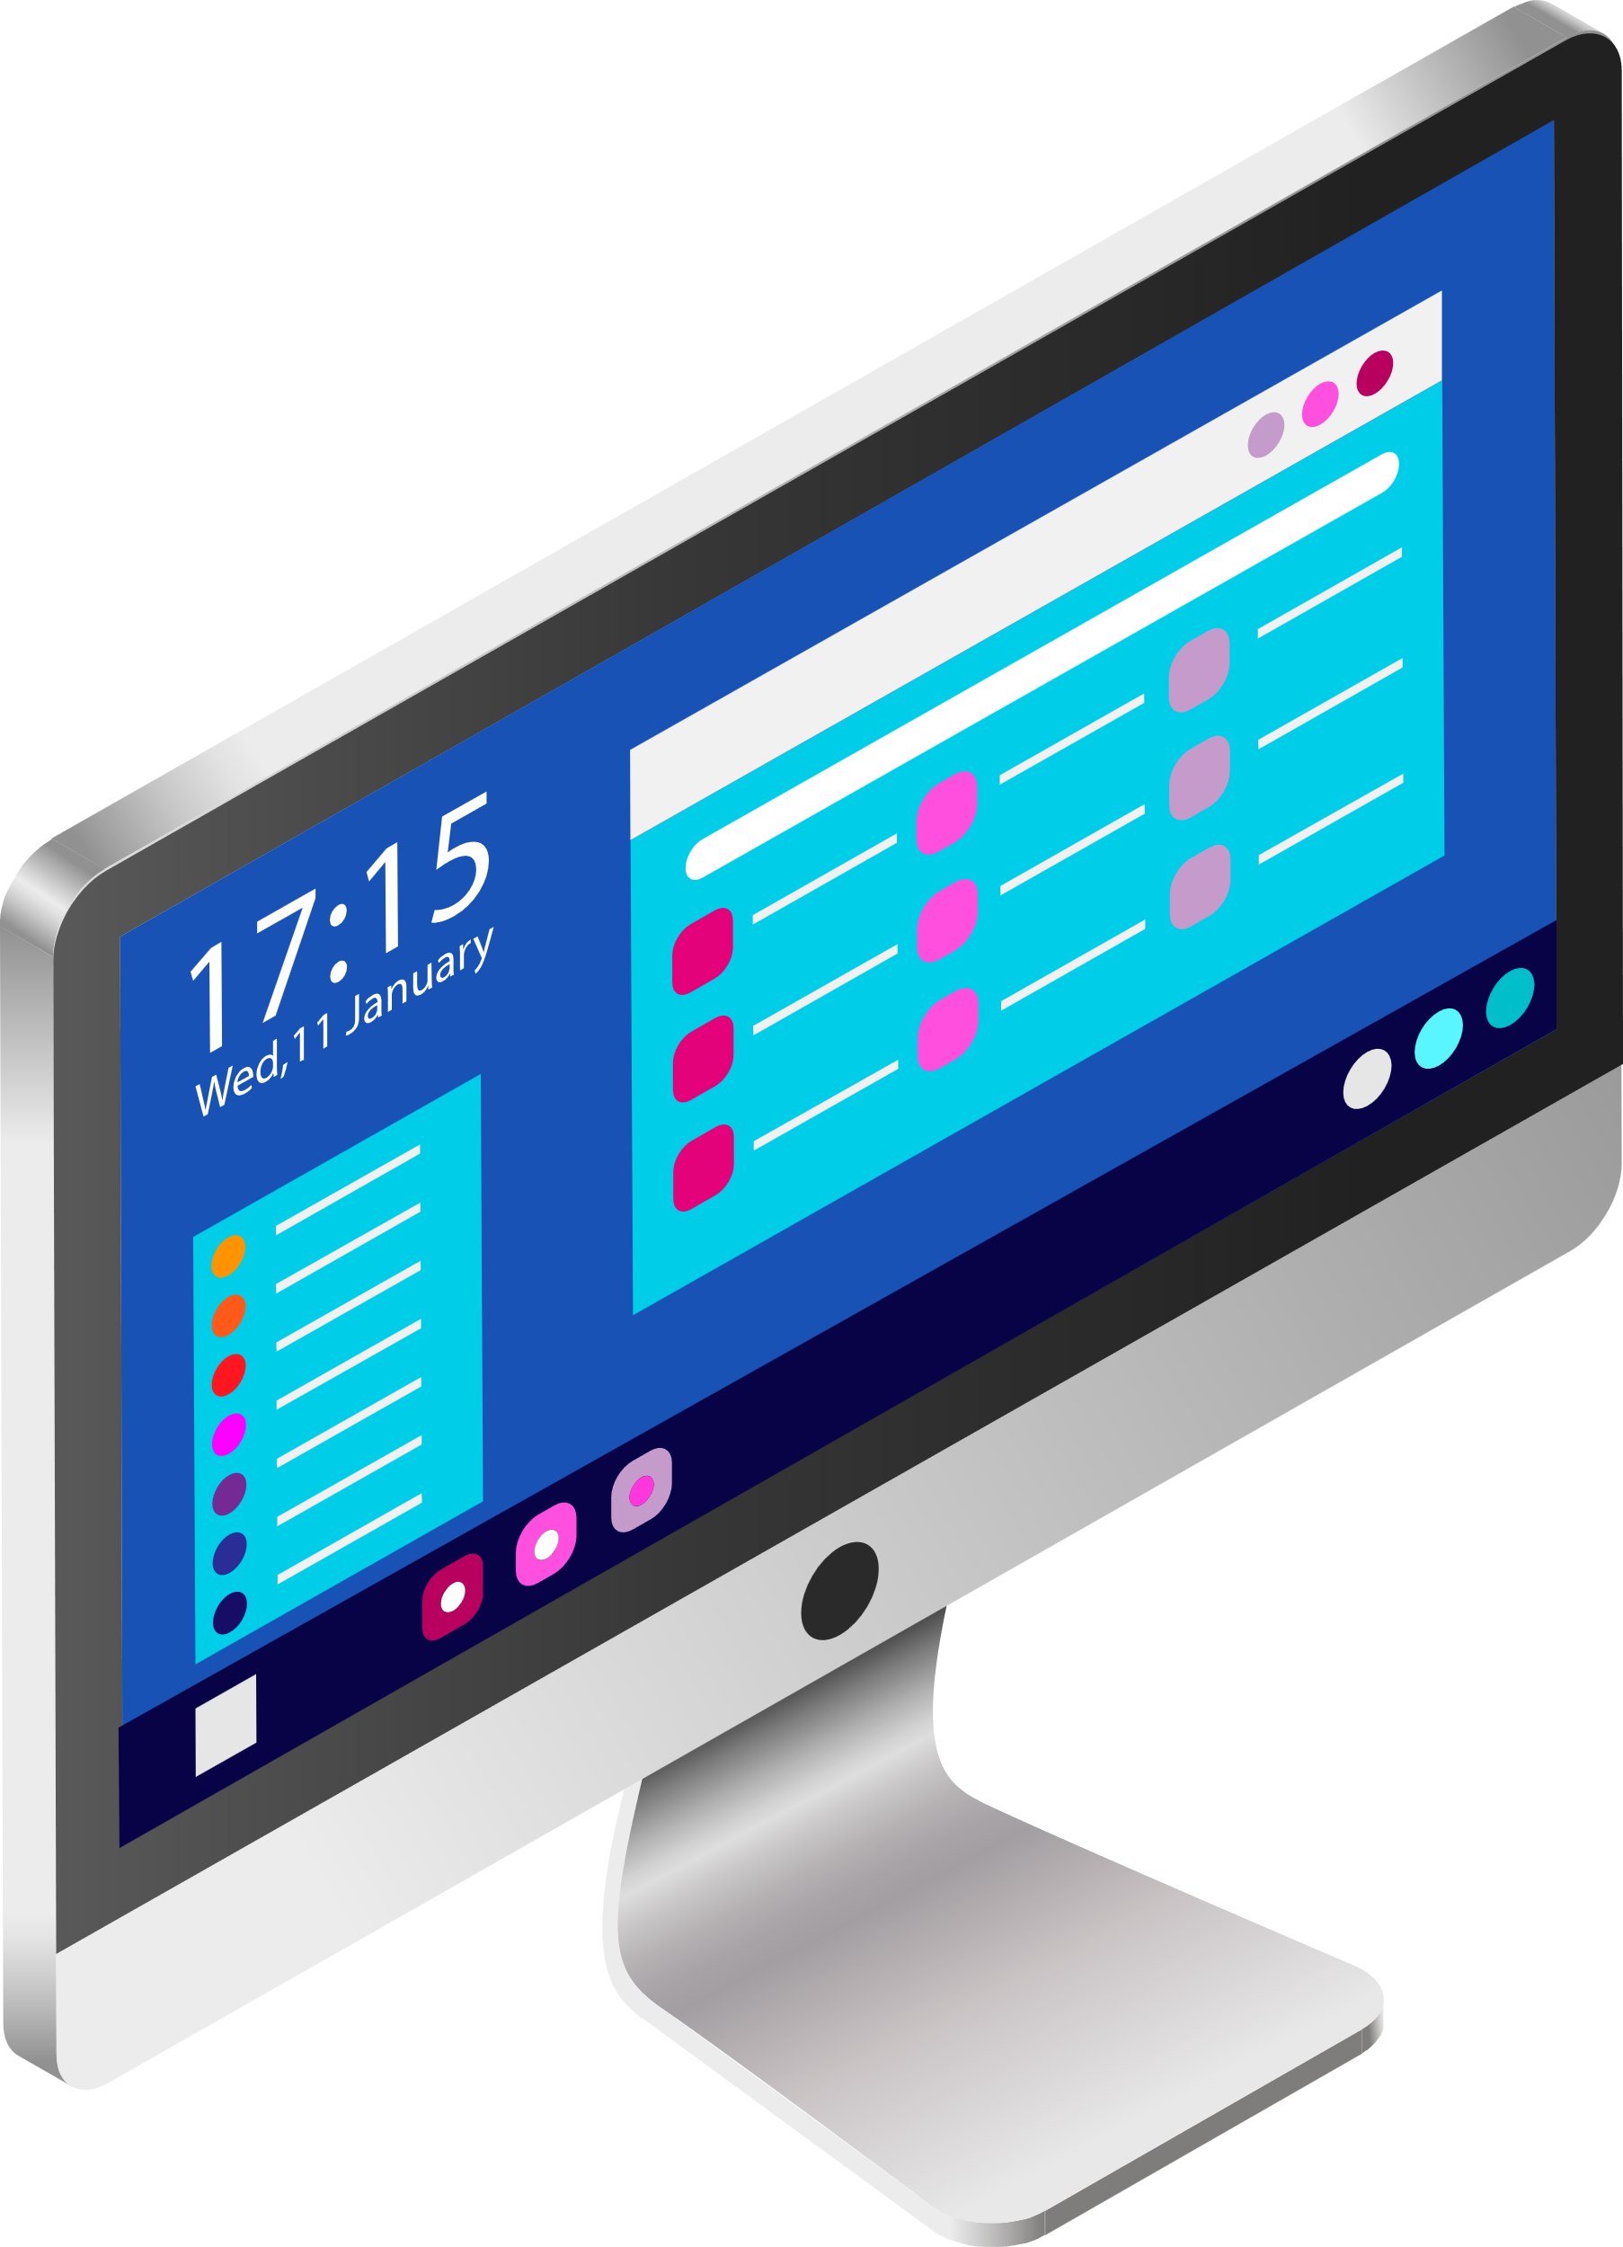
Fitur Utama
Desain Responsif
Navigasi Internal (About, Planning, Pengalaman, Kontak)
Formulir Pesan (Validasi Form)
Sidebar sosial-media (aside)

Slide 5


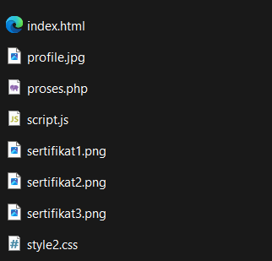

Struktur
Folder

Slide 6



Teknologi Digunakan
HTML
CSS
JS
PHP
Digunakan Untuk menyusun struktur halaman dengan elemen semantik seperti <header>, <main>, <aside>, dan <footer>
Dipakai untuk mendesain tampilan, mengatur layout dengan grid, serta membuat tampilan responsif de berbagai ukuran layar.
Berfungsi memvalidasi form secara langsung di browser (client-side) dan menampilkan hasil input tanpa reload.
Menangani data yang dikirim dari form, menyaring input agar aman, dan menampilkan kembali pesan yang telah dikirim.

Slide 7

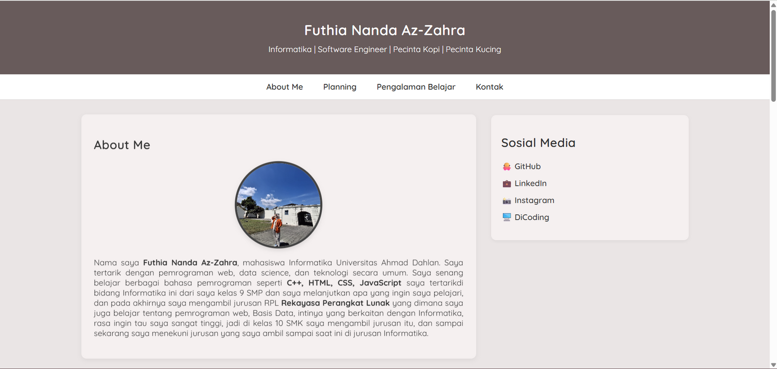
Tampilan Web

Slide 8


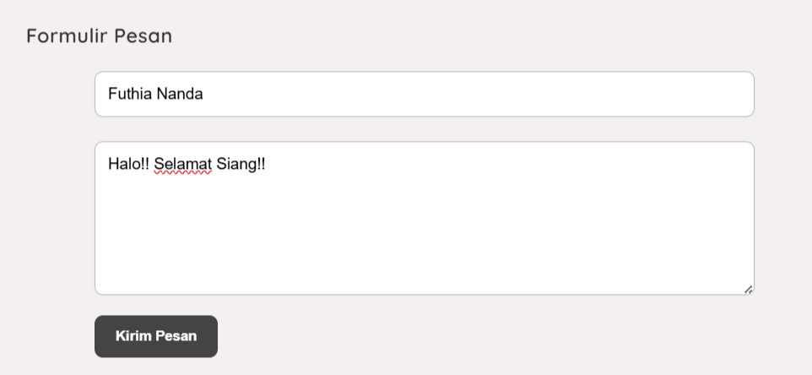

Formulir Pesan Dan Validasi Form
Pengunjung dapat mengisi nama dan pesan
Validasi di lakukan dengan JavaScript

Slide 9

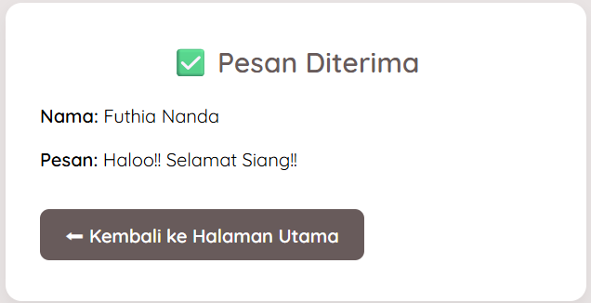


Output Formulir Pesan
PHP menerima data dan menampilkan kembali isi pesan
Pesan dikirim dan ditampilkan secara langsung

Slide 10

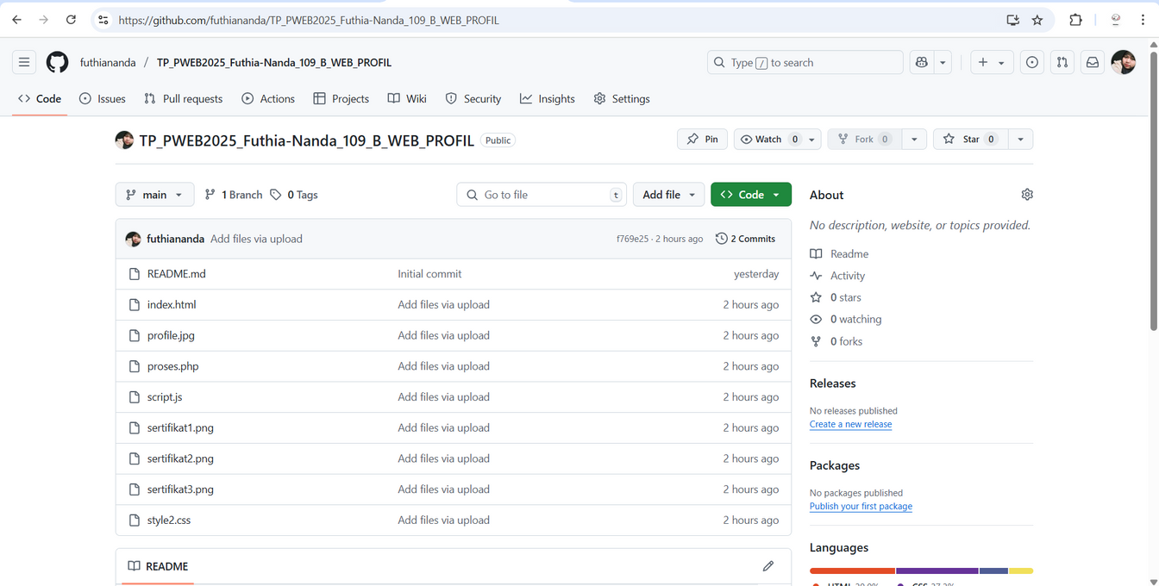

Tampilan unggahan
projek di GitHub

Slide 11




Universitas
Ahmad Dahlan
Thank You!
Link GitHub Web Profile Diri
https://github.com/futhiananda/TP_PWEB2025_Futhia-Nanda_109_B_WEB_PROFIL

